Slide 1
Technoleg
Sut y gall technoleg effeithio ar dlodi yng Nghymru, Ewrop a rhannau eraill o’r byd?

Slide 2
Beth yw technoleg?
Mae technoleg yn rhywbeth sydd wedi’i wneud gan ddyn ac sy’n helpu i wneud tasg yn haws ac yn fwy effeithlon. Gall technoleg helpu pobl i ymaddasu i’w hamgylchedd. Nid yw technoleg yn ddyfais electronig ym mhob achos.
Dechreuodd technoleg pan ddechreuodd pobl Oes y Cerrig ddefnyddio eu hoffer syml mewn ffyrdd mwy arloesol.
Gwyliwch y fideo

Slide 3
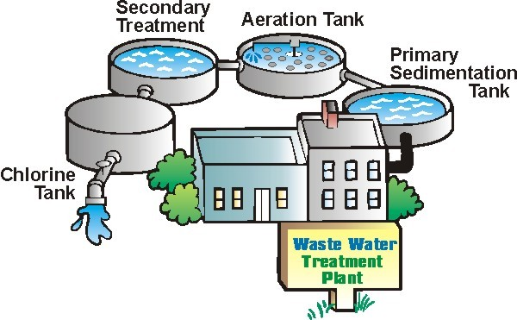
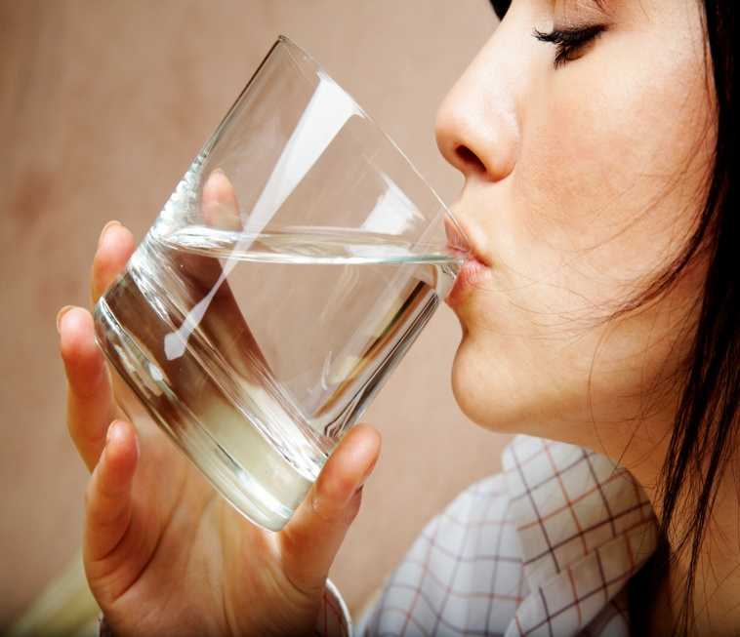
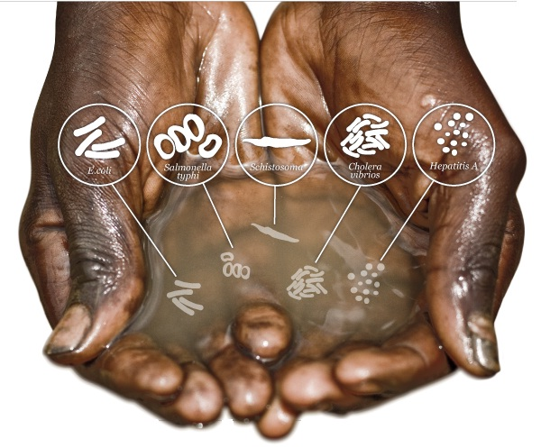
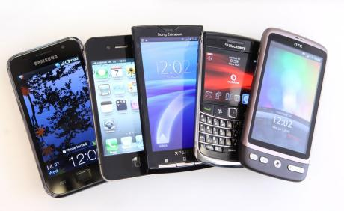
Y dyddiau hyn, mae llawer o bobl yn teimlo bod ffôn symudol yn rhywbeth hanfodol ond, mewn rhannau eraill o’r byd, byddai technoleg sy’n darparu dŵr glân a charthffosiaeth yn fwy pwysig.
Ni
Technoleg rydyn ni’n ei chymryd yn ganiataol
Nhw

Slide 4
A all technoleg ddatrys tlodi?
Mae nifer o lywodraethau e.e. Chile yn credu nawr fod y technolegau newydd yn gallu helpu i leihau tlodi felly maen nhw’n buddsoddi mewn pethau fel cysylltiadau gwell â’r Rhyngrwyd. Sut y byddai hyn yn gallu helpu pobl dlawd yn Chile?
Yn India mae arian yn cael ei wario ar sefydlu bancio dros y Rhyngrwyd o ffonau symudol. Sut y gallai hyn helpu pobl sy’n cael bywyd yn anodd (awgrym: meddyliwch am ffermwyr, er enghraifft).
Mae Practical Action yn elusen sy’n rhannu gwybodaeth am ffyrdd o ddefnyddio technoleg i ddatrys problemau. Mae wedi helpu pentrefi yn Affrica i adeiladu ‘biolatrines’ (toiledau i chi a mi) er mwyn lleihau afiechyd.

Slide 5
Pwy sy’n gallu cael gafael ar dechnoleg?
Bydd hyn yn amrywio yn ôl lle rydych chi’n byw.
Mae gwledydd llai economaidd ddatblygedig yn parhau i’w chael yn anodd gwneud cynnydd â thechnoleg.
Efallai fod cyfrifoldeb ar wledydd mwy economaidd ddatblygedig i rannu ein technoleg yn fwy eang er mwyn dod â manteision i wledydd eraill.
Beth yw’ch barn chi?

